Slide 1






Répartion des domaines
2012 : 1511 noms de domaines
.com, .net
.org
250 noms de domaines
.info, .pro, .asia

Slide 2
Registrats
-supervisé par L’ICANN
-Certains à but Lucratif
-en 2017 500 millions de dollars de benefices pour 1000 employés
- .com coute 8 dollars l’année dont 7.85 a verisign et 0.15 à l’ICANN
-tentative de vente du .org par la PIR pour 1.135 milliard

Slide 3



Amazon contre L’Amazonie

Slide 4
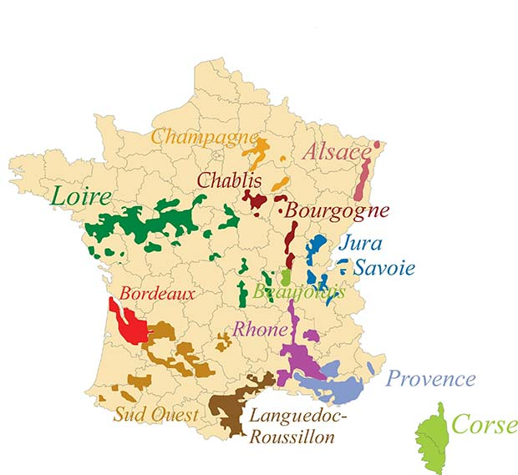

Probleme du .vin

Slide 5
Quelles sont ses pouvoirs ?
Ce qu’elle ne peut pas faire :
-aucun pouvoir legislatif
-fermer un site illegal
-résoudre un probleme de spam
-refuser le nom d’un site

Slide 6
Quelles sont ses pouvoirs ?
Ce qu’elle peut faire :
-accorder la creation d’un domaine
-déléguer les droits de ventes d’un domaine
-Empécher des pratiques abusives de la part des registraires

Slide 7

Gouvernance qui divise
Avant 2016 conflit d’intérêt
Après 2016 privatisation → conlflit avec union européene et amerique du Sud
Bénéficie que pour les GAFA
Faire de L’ICANN une organisation intergouvernementale
Plus de problème de neutralité
Plus de controverse

Slide 8


ICANN et Verisign en 2020
Verisign peut augment le prix du .com de 7 % tous les 3 ans
ICANN reçoit 20 millions sur 5 ans de Verisign pour l’amelioration de la sécurité et la stabilité des DNS
Possibilité d’avoir d’autre registraires affilié à Verisign
Manque de transparence

